Slide 1

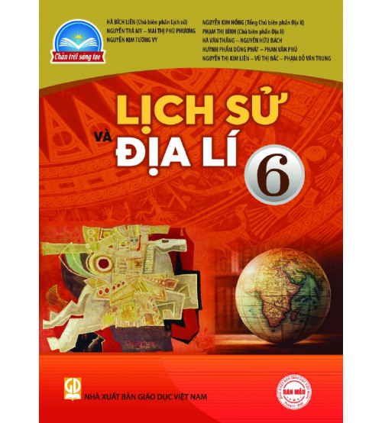
PHÂN MÔN: LỊCH SỬ
KHỐI 6
GVTHỰC HIỆN: Hoàng Thị Xim
Trường THCS Bùi Văn Thủ
CHÀO CÁC EM ĐẾN LỚP HỌC

Slide 2
BÀI 17: ĐẤU TRANH BẢO TỒN VÀ PHÁT TRIỂN VĂN HÓA DÂN TỘC THỜI BẮC THUỘC ( 2 Tiết)
I/. ĐẤU TRANH BẢO TỒN VĂN HÓA DÂN TỘC.
II/. PHÁT TRIỂN VĂN HÓA DÂN TỘC.

Slide 3
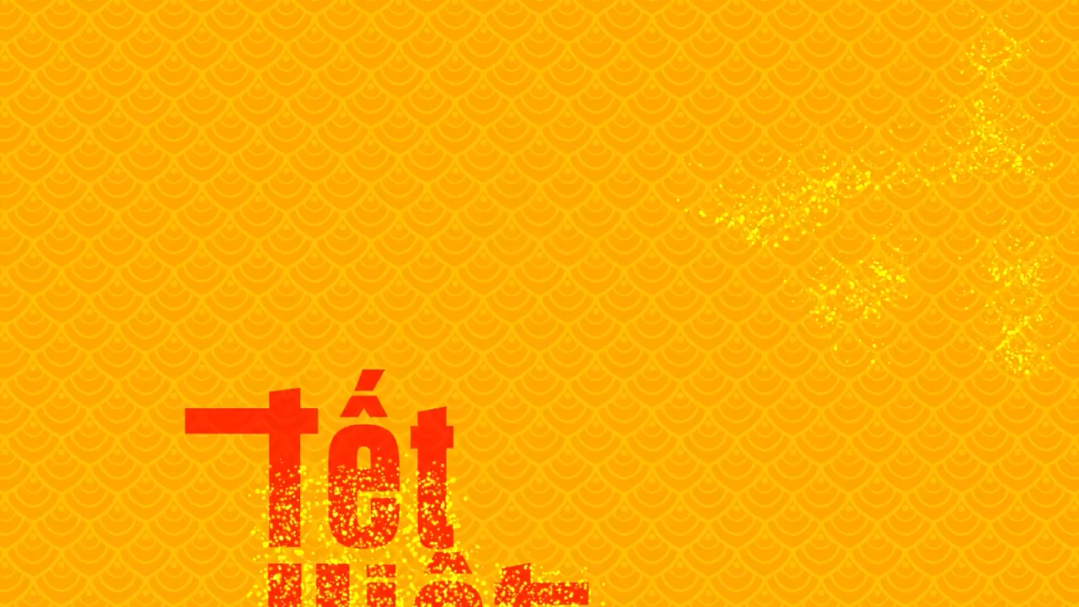
KHỞI ĐỘNG : XEM VIDEO CLIP )
(Lễ Hội VH dân tộc Việt Nam)
https://youtu.be/LUbfeFcyFeo

Slide 4
Qua đoạn Video clip; Em hãy cho biết Việt nam có những phong tục nào? Tìm hiểu các truyền thống tốt đẹp của dân tộc Việt nam mà em biết?
*Các phong tục cổ truyền ở Việt nam :
- Tết Táo Quân
- Gói bánh chưng
- Chưng mâm ngũ quả
- Đón giao thừa
- Lì xì
- Đi chùa hái lộc…

Slide 5
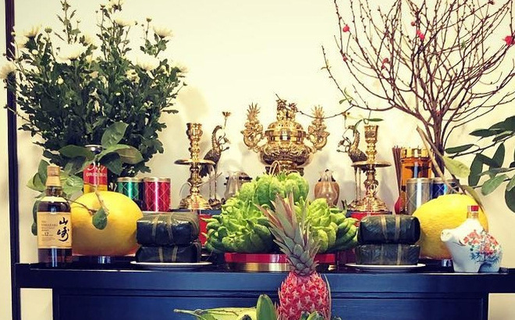
Hình ảnh bàn thờ ngày tết

Slide 6
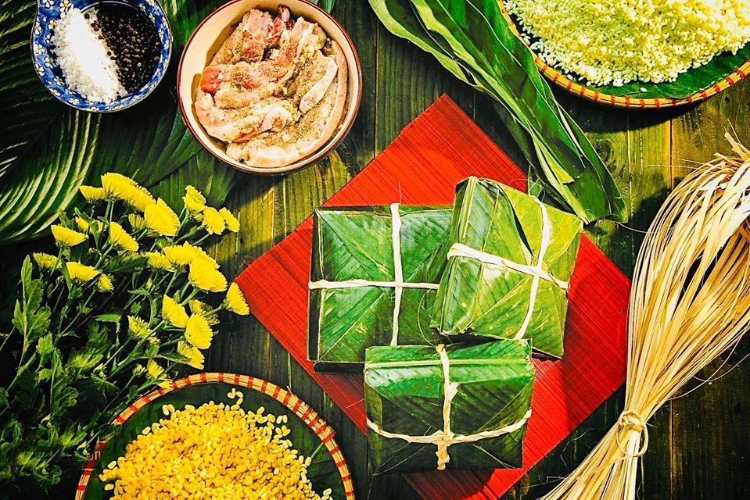
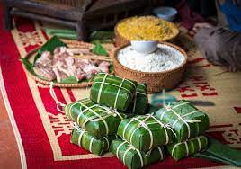
BÁNH TRƯNG NGÀY TẾT

Slide 7
BÀI 17: ĐẤU TRANH BẢO TỒN VÀ PHÁT TRIỂN VĂN HÓA DÂN TỘC THỜI BẮC THUỘC
I/. ĐẤU TRANH BẢO TỒN VĂN HÓA DÂN TỘC
HS Hoàn thành phiếu học tập

Slide 8
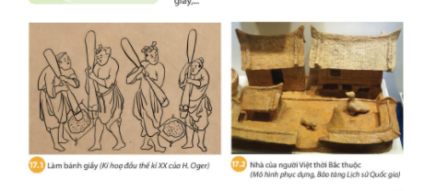
THẢO LUẬN
Quan sát H:17.1 và H:17.2 (SGK). Hình ảnh gợi cho em suy nghĩ gì về văn hóa người Việt?

Slide 9
THẢO LUẬN/ 4-NHÓM ( TỔ)/3 CÂU.
NHÓM 1/( TỔ) 1/.Những biểu hiện nào cho thấy chính sách đồng hóa của các triều đại phong kiến phương Bắc đối với nước ta thất bại? | NHÓM 2/( TỔ) 1/.Những biểu hiện nào cho thấy chính sách đồng hóa của các triều đại phong kiến phương Bắc đối với nước ta thất bại?
NHÓM 3/ ( TỔ) 2/.Ghi chép của Lê Quý Đôn ( tư liệu H: 17.3 - SGK) có từ thời kì nào trong LSVN ? Hiện nay phong tục này còn không ?( Ảnh) | NHÓM 4( TỔ) 3/.Hãy kể tên một vài phong tục truyền thống còn tồn tại đến ngày nay mà em biết?

Slide 10
THẢO LUẬN/ 4-NHÓM ( TỔ)/3 CÂU.
Kết quả thảo luận nhóm được điền vào phiếu học tập. GV quan sát, hỗ trợ.

Slide 11
NHÓM 1/( TỔ)
1/. Người Việt giữ được phong tục tập quán của mình:
+ Sống ở làng quê trong những ngôi nhà giản dị.
+ Người Việt vẫn nghe - nói, truyền lại cho con cháu tiếng mẹ đẻ.
+ Những tín ngưỡng truyền thống như thờ cúng tổ tiên, thờ các vị thần tự nhiên tiếp tục được duy trì.

Slide 12
NHÓM 3/ ( TỔ)
2/. Phong tụ căn trầu theo ghi chép của Lê Qúy Đôn( tư liệu H: 17.3) vào năm 304 thuộc thế kỉ thứ IV trong lịch sử Việt Nam.
- Hiện nay phong tục này còn nhưng không được phổ biến, chỉ các cụ già ở một số vùng còn ăn trầu, thế nhưng trầu cau vẫn được gìn giữ một cách trân trọng. Điều đó đã ăn sâu vào tiềm thức của người Việt như một nét văn hóa tốt đẹp mãi lưu truyền.

Slide 13
NHÓM 4/ ( TỔ)
3/. - Tục ăn trầu
- Làm bánh trưng, bánh tét ngày tết
- Thờ cúng tổ tiên.
- Tết Nguyên Đán
- Lễ cúng Thổ Công
- Tết Thanh minh
- Tết Trung Nguyên ( Rằm tháng bảy )
- Tết trung thu ( Rằm tháng Tám )
- Tết Táo Quân....

Slide 14
NHÓM 1/( TỔ) 1/. Người Việt giữ được phong tục tập quán của mình: + Sống ở làng quê trong những ngôi nhà giản dị. + Người Việt vẫn nghe - nói, truyền lại cho con cháu tiếng mẹ đẻ. + Những tín ngưỡng truyền thống như thờ cúng tổ tiên, thờ các vị thần tự nhiên tiếp tục được duy trì. | NHÓM 2/( TỔ) 1/.+ Phong tục, tập quán Việt vẫn được giữ gìn như tục nhuộm răng, ăn trầu, búi tóc, xăm mình, làm bánh chưng, bánh giầy. - Những phong tục tập quán trên cho thấy chính sách đồng hóa của các triều đại phong kiến phương Bắc đối với nước ta thất bại.
NHÓM 3/ ( TỔ) 2/. Phong tụ căn trầu theo ghi chép của Lê Qúy Đôn( tư liệu H: 17.3) vào năm 304 thuộc thế kỉ thứ IV trong lịch sử Việt Nam. - Hiện nay phong tục này còn nhưng không được phổ biến, chỉ các cụ già ở một số vùng còn ăn trầu, thế nhưng trầu cau vẫn được gìn giữ một cách trân trọng. Điều đó đã ăn sâu vào tiềm thức của người Việt như một nét văn hóa tốt đẹp mãi lưu truyền. | NHÓM 4/ ( TỔ) 3/. - Tục ăn trầu - Làm bánh trưng, bánh tét ngày tết - Thờ cúng tổ tiên. - Tết Nguyên Đán - Lễ cúng Thổ Công - Tết Thanh minh - Tết Trung Nguyên ( Rằm tháng bảy ) - Tết trung thu ( Rằm tháng Tám ) - Tết Táo Quân....

Slide 15
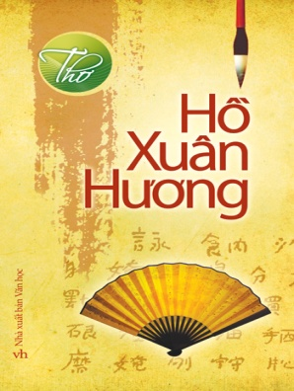
Kết luận GV:
Thơ: Mời trầu của nữ thi sĩ Hồ Xuân Hương
“Quả cau nho nhỏ miếng trầu hôi
Này của Xuân Hương mới quệt rồi
Có phải duyên nhau thì thắm lại
Đừng xanh như lá, bạc như vôï”.

Slide 16
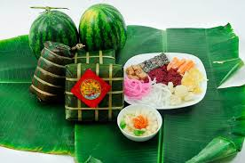
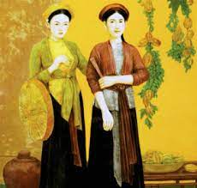
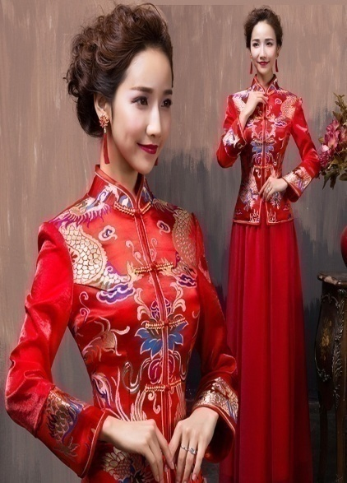
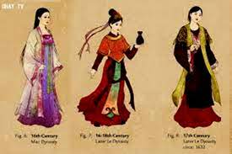
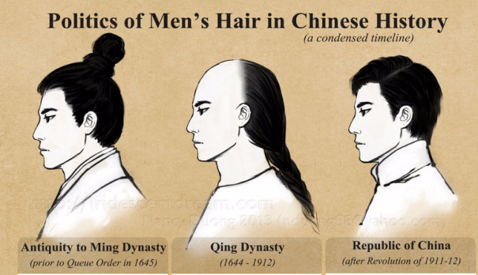
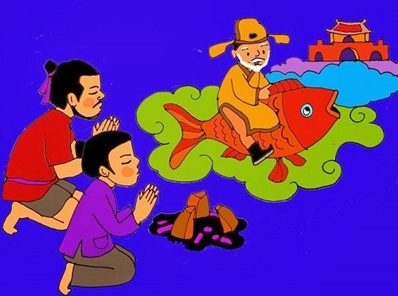
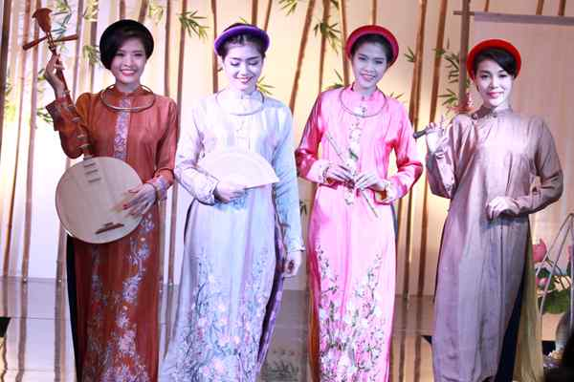
SO SÁNH VĂN HÓA VIỆT NAM VỚI VĂN HÓA TRUNG QUỐC
VĂN HÓA VIỆT NAM | VĂN HÓA TRUNG QUỐC
Người Việt rất tự hào với cái váy mang đậm yếu tố văn hoá bản địa của mình trong so sánh với văn hoá Trung Quốc:
“Cái trống mà thủng hai đầu
Bên ta thời có, bên Tàu thì không”

Slide 17
BÀI 17: ĐẤU TRANH BẢO TỒN VÀ PHÁT TRIỂN VĂN HÓA DÂN TỘC THỜI BẮC THUỘC
I/. ĐẤU TRANH BẢO TỒN VĂN HÓA DÂN TỘC
- Người Việt giữ được phong tục tập quán của mình:
+ Sống ở làng quê trong những ngôi nhà giản dị.
+ Người Việt vẫn nghe - nói, truyền lại cho con cháu tiếng mẹ đẻ. Những tín ngưỡng truyền thống như thờ cúng tổ tiên, thờ các vị thần tiếp tục được duy trì.
+ Phong tục, tập quán Việt vẫn được giữ gìn như tục nhuộm răng, ăn trầu, búi tóc, xăm mình, làm bánh chưng, bánh giầy.
- Những phong tục tập quán trên cho thấy chính sách đồng hóa của các triều đại phong kiến phương Bắc đối với nước ta thất bại.

Slide 18
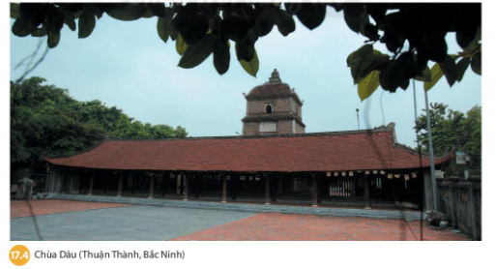
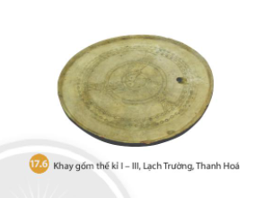
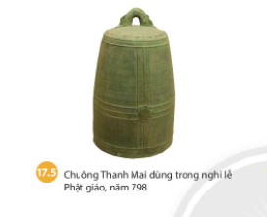
BÀI 17: ĐẤU TRANH BẢO TỒN VÀ PHÁT TRIỂN VĂN HÓA DÂN TỘC THỜI BẮC THUỘC
II/. PHÁT TRIỂN VĂN HÓA DÂN TỘC:
H.17.4: Chùa Dâu ( Thuận Thành-Bắc Ninh ). | H.17.5 :Chuông Thanh Mai | H.17.6: Khay gốm TKI – III (Lạch Trường- Thanh Hóa)

Slide 19
HS đọc thông tin mục II SGK Lịch sử và địa lí trang 86 và 87
Quan sát H-17.4 ; H-17.5 và H- 17.6,em hãy cho biết yếu tố văn hóa nào du nhập từ bên ngoài đã được nhân dân tiếp thu có chọn lọc ?
Qua hai hình :17.5 và H.17.6, yếu tố văn hóa mà nhân dân ta tiếp thu từ bên ngoài như đúc đồng, chạm khắc, làm gốm…

Slide 20
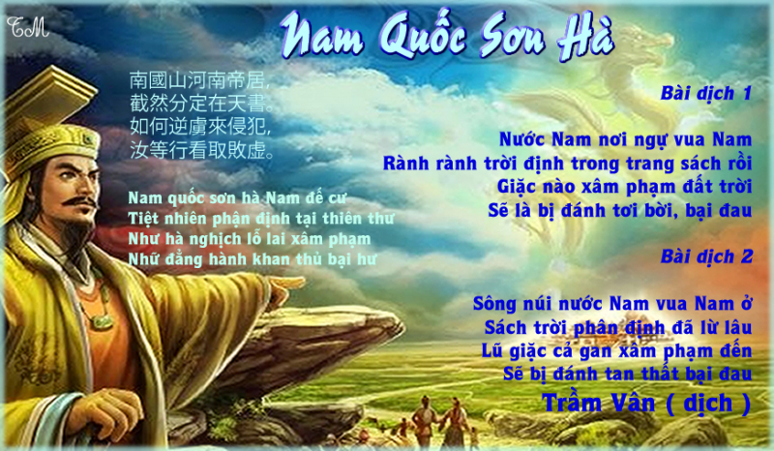

Slide 21
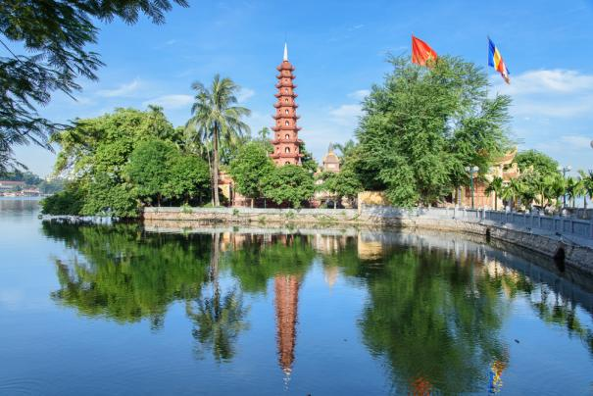
Hình ảnh ngôi chùa Chấn Quốc

Slide 23
BÀI 17: ĐẤU TRANH BẢO TỒN VÀ PHÁT TRIỂN VĂN HÓA DÂN TỘC THỜI BẮC THUỘC
I/. ĐẤU TRANH BẢO TỒN VĂN HÓA DÂN TỘC
II. PHÁT TRIỂN VĂN HÓA DÂN TỘC
- Nhân dân ta đã vừa bảo tồn văn hoá truyền thống vừa chủ động tiếp thu có chọn lọc và sáng tạo những giá trị văn hoá bên ngoài.
+ Phật giáo, đạo giáo du nhập vào nước ta hòa quyện với tín ngưỡng dân gian.
+ Chủ động tiếp thu chữ Hán nhưng vẫn sử dụng tiếng Việt, dùng âm Việt để đọc chữ Hán
+Tiếp thụ một số kĩ thuật tiến bộ của Trung Quốc như làm giấy, dệt lụa, kĩ thuật bón phân bắc trong trồng trọt.

Slide 24
LUYỆN TẬP.
Câu 1: Theo em, tại sao khoảng thời gian từ năm 179 TCN đến năm 938 được gọi là thời kì Bắc thuộc ?
Câu 2: Những phong tục, tập quán nào được người Việt được bảo tồn suốt thời Bắc thuộc và vẫn lưu giữ trong đời sống văn hoá hằng ngày của chúng ta ngày nay?

Slide 25
BÀI TẬP.
Câu 1:Theo em, tại sao khoảng thời gian từ năm 179 TCN đến năm 938 được gọi là thời kì Bắc thuộc ?
Đây là thời kì nước ta liên tiếp bị các triều đại phong kiên phương Bắc đô hộ.
Câu 2: Những phong tục, tập quán nào được người Việt được bảo tồn suốt thời Bắc thuộc và vẫn lưu giữ trong đời sống văn hoá hằng ngày của chúng ta ngày nay?
Những phong tục, tập quán được người Việt được bảo tồn suốt thời Bắc thuộc và vẫn lưu giữ trong đời sống văn hoá hằng ngày của chúng ta ngày nay: thờ cúng tổ tiên, nhuộm răng, ăn trầu, ăn mắm, làm bánh chưng bánh giày.

Slide 26
VẬN DỤNG
Theo em, tiếng nói có vai trò như thế nào trong việc giữ gìn và phát huy bản sắc dân tộc? Em có suy nghĩ gì về hiện tượng nhiều học sinh “pha” tiếng nước ngoài vào tiếng Việt khi giao tiếp?

Slide 27
DỰ KIẾN SẢN PHẨM
Theo em, tiếng nói có vai trò như thế nào trong việc giữ gìn và phát huy bản sắc dân tộc? Em có suy nghĩ gì về hiện tượng nhiều học sinh “pha” tiếng nước ngoài vào tiếng Việt khi giao tiếp?
- Tiếng nói, chữ viết tiếng Việt có nguồn gốc bản địa, được cha ông ta sáng tạo, gìn giữ, cải tiến trong hành trình tạo dựng cuộc sống, phát triển cộng đồng xã hội. Trải qua các triều đại lịch sử, qua những giai đoạn phát triển, tiếng Việt đã trở thành hồn cốt của dân tộc, có sức sống lâu bền trong tâm hồn, lối sống, tư duy của con người Việt Nam. - Không đồng tình với hiện tượng các bạn trẻ lạm dụng việc sử dụng tiếng nước ngoài vào tiếng Việt khi giao tiếp. Tuy việc sử dụng tiếng lóng cũng có tác dụng nhất định đối với giới trẻ như: khả năng truyền đạt thông tin nhanh, tiết kiệm thời gian (chủ yếu dùng ký hiệu, viết tắt), có những yếu tố sáng tạo…làm cho hoạt động giao tiếp cũng phong phú hơn nhưng việc lạm dụng sử dụng quá đà sẽ đánh mất đi bản sắc dân tộc, mất đi sự trong sáng của tiếng Việt.

Slide 28
TÀI LIỆU THAM KHẢO
“Nền văn hoá làng xã mới là nền tảng của tâm thức Việt Nam, không phải Nho giáo. Người Việt Nam đã tiếp thu ca dao qua lời ru từ khi còn bé, đã hát đồng dao, ngâm vè, nghe các chuyện kể về các thần tích về tổ tiên trước khi học Kinh Thi; tham dự vào sinh hoạt hội lành tế lễ, trước khi biết đến Kinh Lễ; đã hiểu các quy tắc ứng xử, đối xử với người trên kẻ dưới trước khi học Kinh Xuân Thu. Họ học sách Nho chỉ để đi thi làm quan nếu đỗ, và dù làm quan họ vẫn nhớ rằng “Quan nhất thời dân vạn đại”, do đó không đi ngược lại các thể chế của làng”. (Phan Ngọc, Bản sắc văn hoá Việt Nam, NXB Văn hoá Thông tin, Hà Nội, 1998, tr.238).

Slide 29



Chúc các em chăm ngoan, học giỏi !

